Slide 1
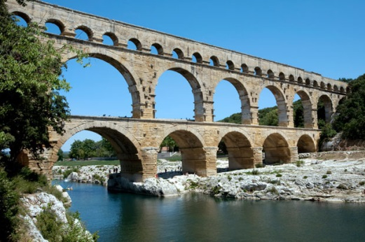
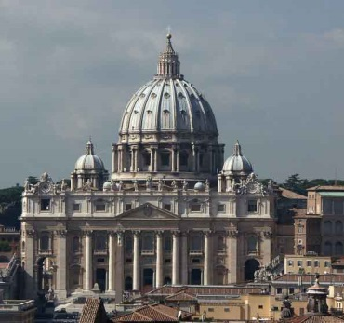
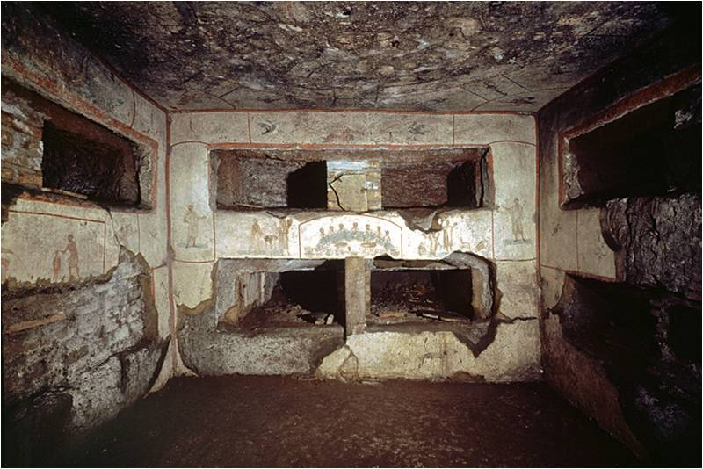
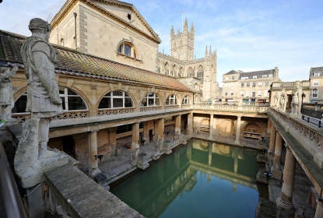
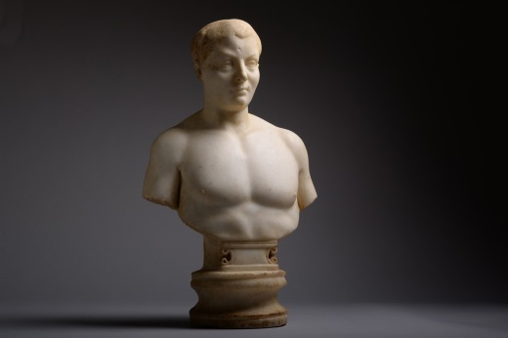
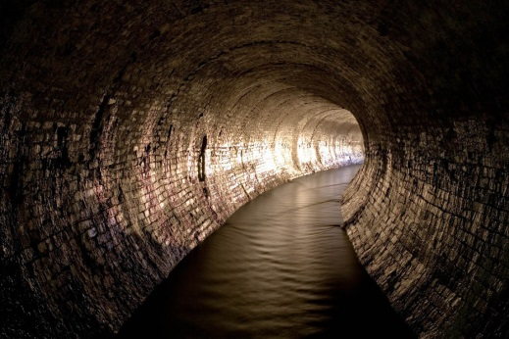
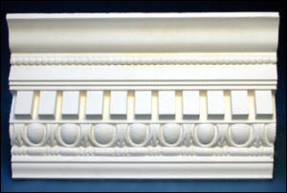
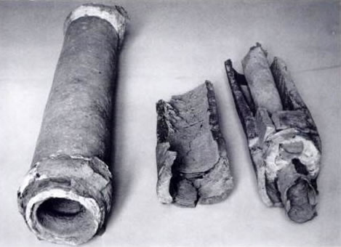
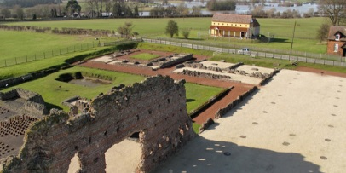
An tSean-Róimh Stór focal 1
Bí ag obair leis an duine in aice leat agus tugaigí sainmhíniú ar gach lipéad thíos.
Agus na cinn seo?
Cá bhfuil siad sa phictiúr ar an gcéad sleamhnán eile?
Uiscerian
Baisleac
Cruinneachán
Catacóim
Folcadáin phoiblí
Marmar
Séarachas
Múnlaí Plástair
Píobáin Luaidhe
11. Dromchla
13. Stroighin
12. Dúshraith
Halla aclaíochta

Slide 2
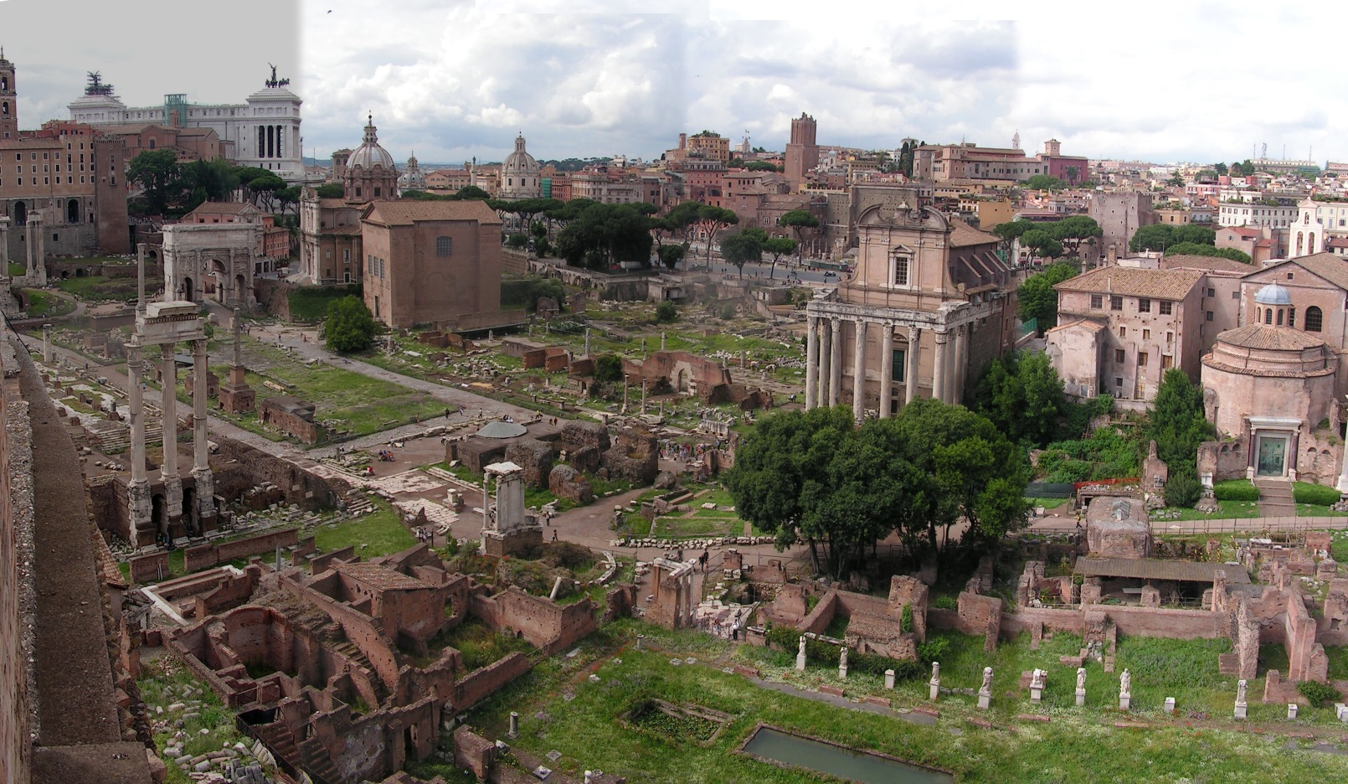
An tSean-Róimh Stór focal 2
Féach ar an bpictiúr seo thíos den Róimh. An féidir leat féin agus an duine in aice leat na nithe ón sleamhnán roimhe seo a mharcáil ann?
Bígí cúramach! Tá roinnt de na nithe a bhaineann le hailtireacht na Róimhe nach bhfuil sa phictiúr; cad iad?
Tá nithe eile ann agus beidh oraibh buille faoi thuairim a thabhairt faoi cá mbeadh siad dá mbeadh siad le feiceáil sa phictiúr – tá siad i bhfolach!

Slide 3
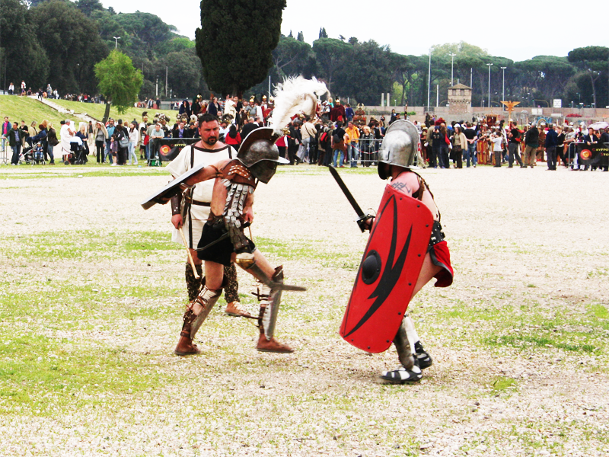
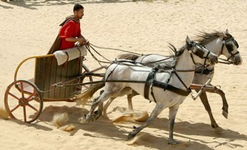
An tSean-Róimh Stór focal 3
Cé hiad na daoine seo? Cad atá á dhéanamh acu? Déan cur síos ar an gcaoi a bhfuil siad gléasta.
Bain úsáid as na focail sa bhosca chun cabhrú leat cur síos a dhéanamh ar na pictiúir ar an sleamhnán seo agus ar an gcéad sleamhnán eile.
Carbad
Carbadóir
Gliairí
Troideanna gliaireachta
Cathéide
Eabhar
Reibiliúnaithe
Cúntaigh
Boghdóirí
Clogad cré-umha & iarainn

Slide 4
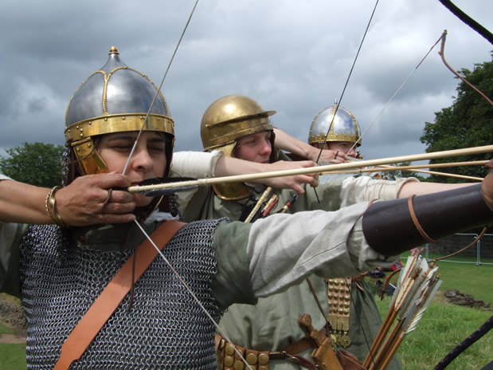
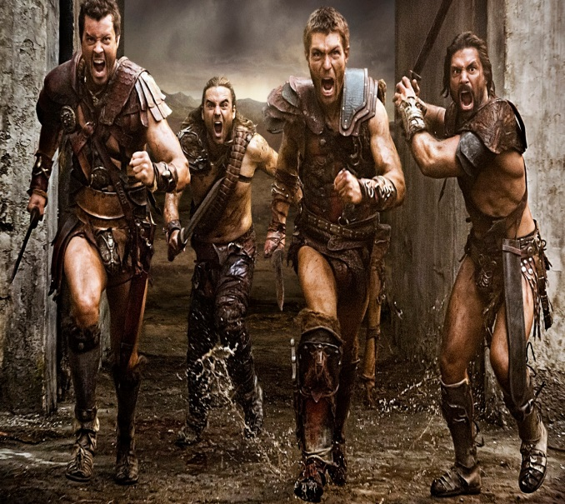
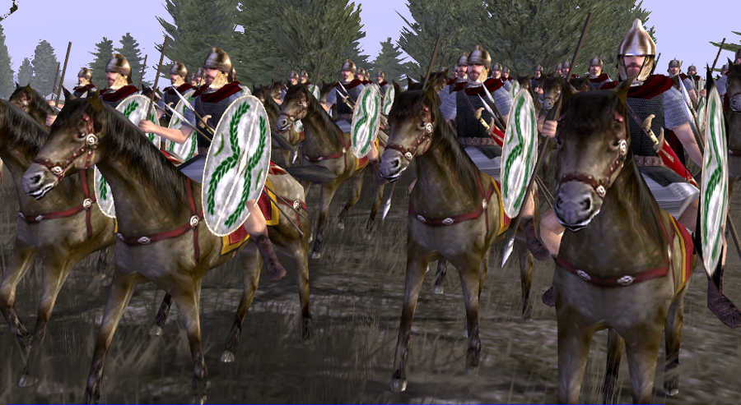
An tSean-Róimh Stór focal 4
Cad iad na gairmeacha seo? Tá ceann amháin nach gairm í; cad í féin?
Ceannaí
Óráidí
Fíodóir
Saoránach
Ná déan dearmad go mbaineann na deirí seo a leanas le gairmeacha daoine go minic: -óir, -úir, -eoir, -aí
Cé a rinne an obair taobh amuigh den teach fadó, an fear nó an bhean? An bhfuil na focail a bhaineann le gairmeacha firinscneach nó baininscneach mar sin, dar leat?

Slide 5
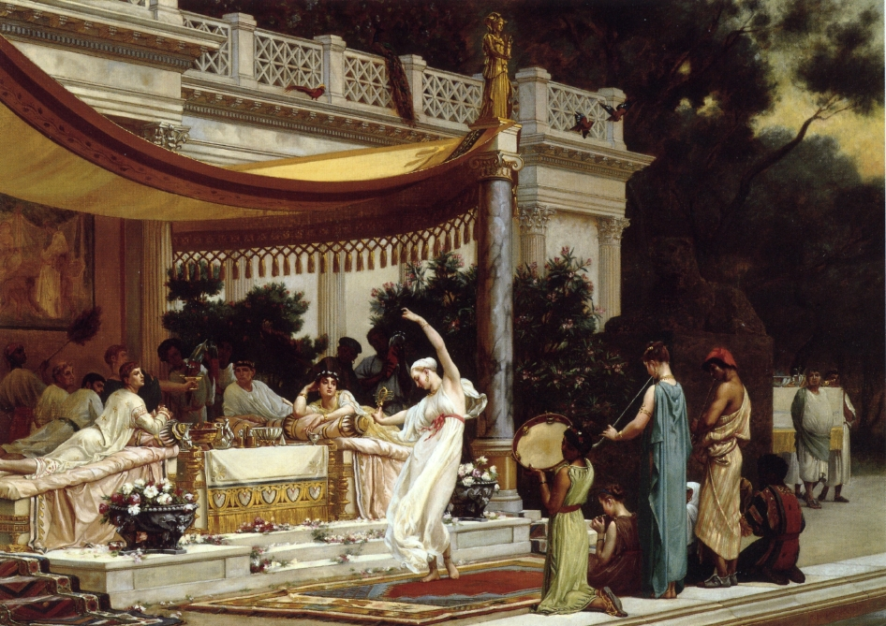
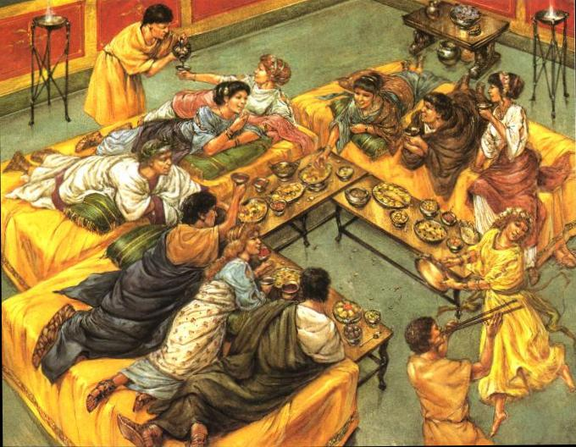
An tSean-Róimh Stór focal 5
Bí ag obair leis an duine in aice leat agus breacaigí síos na cosúlachtaí agus na difríochtaí idir an dá phictiúr. Caithfidh sibh gach focal thíos a úsáid!
Marmar, stroighin, spíosraí, síoda, múrmhaisiú, fíon, feoil, iasc, seodra, toga, pailliam, siamsaíocht, toilg

Slide 6
An tSean-Róimh Stór focal 6
Líon na bearnaí san alt thíos leis na focail atá sa bhosca.
___________ na Rómhánaigh a lán déithe, Iúpatar, Mars, Neiptiún, Cúipid, Satarn, agus Iúnó ina measc. Chreid siad i saol tar éis an bháis agus théadh siad go dtí teampaill chun buíochas a ghabháil leo. Timpeall na bliana 30 AD, craobhscaoileadh reiligiún nua, ___________, a chothaigh go leor trioblóide do na Rómhánaigh. D’ordaigh Pontius Pilate dá shaighdiúirí Íosa Críost, bunaitheoir an reiligiúin, a mharú. Bhí sé in éadan an dlí sa Róimh freisin bheith i do Chríostaí ag an am. Rinneadh ___________ mhillteanach ar na Críostaithe - caitheadh isteach sa Cholasaem chuig ainmhithe fiáine iad, mar shampla. Níor cuireadh stop leis an reiligiún nua áfach agus bhí a lán ___________ ann le linn an ama sin. D’athraigh reiligiún na hImpireachta nuair a d’iompaigh ___________ Constaintín ina Chríostaí.
an Chríostaíocht an tImpire
mairtíreach
D’adhair géarleanúint

Slide 7
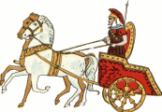
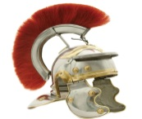
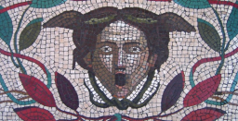
An tSean-Róimh Stór focal 7
Cluiche: an stór focal a bhaineann leis an tSean-Róimh.
Tosaigh
Cuir san iolra:
ceannaí
Cad é seo?
Críochnaigh an focal:
dúsh___
Cad a dhéanann carbadóir?
Mínigh an focal:
catacóm
Cad é seo:
Tabhair sainmhíniú ar:
séarachas
Cad is brí le:
saoránach
Cuir an focal
san iolra
Cad é seo?
Cuir san iolra:
mairtíreach
Mínigh an focal:
géarleanúint
Ar mhaith leat bheith i do ghliaire?
Cad é seo?
Cuir an focal
san iolra
Críochnaigh an focal:
stroi___
Ainmnigh Impire
An chríoch
Cad é seo?
Mínigh:
adhair
Cuir san iolra:
péarla
Liostaigh bia na Rómhánach

Slide 8
An tSean-Róimh Treoracha
Stór focal 1
Iarr ar gach beirt na téarmaí ar an sleamhnán a phlé le chéile. Pléigh féin na téarmaí ansin leis an rang ar fad.
Stór focal 2
Bíodh ar a laghad cóip amháin den sleamhnán seo idir gach beirt.
Bíodh sleamhnán Stór focal 1 ar osteilgeoir agat.
Iarr ar gach beirt na nithe ón gcéad sleamhnán a mharcáil ar an bpictiúr atá ar an sleamhnán seo.
Ní bheidh gach ní le feiceáil sa phictiúr agus beidh cuid eile i bhfolach sa phictiúr.
Pléigh féin an pictiúr ansin leis an rang ar fad. Déan iarracht an oiread eolais agus is féidir a fháil ó na daltaí féin faoi cad atá sa phictiúr.
Stór focal 1 agus 2 – freagraí
Níl an t-uiscerian ná an halla aclaíochta sa phictiúr.
Is dócha go bhfuil na catacóim, an séarachas agus na píobáin luaidhe i bhfolach sa phictiúr.
Stór focal 3 agus Stór focal 4
Bí cinnte go bhfuil na focail ar an sleamhnán Stór focal 3 ar eolas ag na daltaí.
Iarr ar dhaltaí éagsúla míniú na bhfocal a sholáthar.
Abair leo ansin cur síos a dhéanamh ar na pictiúr ar shleamhnán Stór focal 3 agus 4 ina

Slide 9
An tSean-Róimh Treoracha
mbeirteanna.
Bíodh plé oscailte agat leis an rang ar fad, ag déanamh cur síos ar na pictiúir agus ag úsáid na bhfocal sa bhosca.
Stór focal 4
Iarr ar gach beirt na gairmeacha a phlé le chéile. Bí cinnte go bhfuil siad ar eolas acu. Is é saoránach an focal nach gairm é.
Feasacht foghlama – nod don fhoghlaimeoir conas stór focal nua a thabhairt leis.
Stór focal 5
Bí cinnte go bhfuil na focail a bhaineann leis na pictiúir ar eolas ag na daltaí.
Iarr ar dhaltaí éagsúla míniú na bhfocal a sholáthar.
Bíodh an sleamhnán ar osteilgeoir agat.
Abair le gach beirt plé a dhéanamh ar na cosúlachtaí / difríochtaí sa dá phictiúr, ag úsáid na bhfocal ag barr an tsleamhnáin.
Iarr ar bheirteanna éagsúla na cosúlachtaí / difríochtaí a sholáthar don rang ar fad.
Stór focal 5 – freagraí
Tá siamsaíocht ar fáil le linn an bhéile sa dá phictiúr.
Tá na Rómhánaigh ina luí ar thoilg agus iad ag ithe sa dá phictiúr.
Tá na mná gléasta i bpalliamaí atá déanta as síoda.
Tá na fir gléasta i dtogaí.
Tá seodra le feiceáil ar na mná.
Is dócha go bhfuil siad ag ithe bia ar nós éisc nó feola, ullmhaithe le spíosraí sa dá phictiúr.
Tá siad ag ól fíona sa dá phictiúr.
Is léir ón gcéad phictiúr go bhfuil an foirgneamh déanta as stroighin agus marmar agus tá múrmhaisiú le feiceáil.
Stór focal 6
Is féidir an sleamhnán a choinneáil ar osteilgeoir nó cóip den sleamhnán a thabhairt do gach dalta.
Iarr ar gach duine sa rang na bearnaí a líonadh, ina n-aonar.
Pléigh na freagraí leis an rang iomlán ansin.
Stór focal 6 – freagraí
D’adhair na Rómhánaigh a lán déithe, Iúpatar, Mars, Neiptiún, Cúipid, Satarn agus Iúnó ina measc. Chreid siad i saol tar éis an bháis agus théadh siad go dtí teampaill chun buíochas a ghabháil leo. Timpeall na bliana 30 AD craobhscaoileadh reiligiún nua, an Chríostaíocht, a chothaigh go leor trioblóide do na Rómhánaigh. D’ordaigh Pontius Pilate dá shaighdiúirí Íosa Críost, bunaitheoir an reiligiúin, a mharú. Bhí sé in éadan an dlí sa Róimh freisin bheith i do Chríostaí ag an am. Rinneadh géarleanúint mhillteanach ar na Críostaithe - caitheadh isteach sa Cholasaem chuig ainmhithe fiáine iad, mar shampla. Níor cuireadh stop leis an reiligiún nua áfach agus bhí a lán mairtíreach ann le linn an ama sin. D’athraigh reiligiún na hImpireachta nuair a d’iompaigh an tImpire Constaintín ina Chríostaí.

Slide 10
An tSean-Róimh Treoracha
Stór focal 7
Cluiche é seo a théann siar ar chuid den stór focal a clúdaíodh sa cheacht.
Níor cheart go leanfadh an cluiche ar aghaidh rófhada.
Seo cúpla slí chun an cluiche a úsáid:
Rogha 1: Bíodh an sleamhnán ar osteilgeoir agat agus iarr ar dhaltaí éagsúla na freagraí a sholáthar.
Rogha 2: Bíodh an sleamhnán ar osteilgeoir agat agus iarr ar gach dalta na freagraí a dhéanamh, ina n-aonar. Is féidir leat teorainn ama a chur leis an ngníomhaíocht. Abair leo go bhfuil dhá nóiméad acu leis na freagraí a bhreacadh síos. Beidh an bua ag an duine is túisce a chríochnaíonn an cluiche AGUS a mbíonn na freagraí cearta aige.
Rogha 3: Obair bheirte. Tosóidh duine den bheirt agus tabharfaidh sé freagra ar an gcéad bhosca. Má bhíonn an ceart aige leanfaidh sé ar aghaidh go dtí an chéad bhosca eile agus mar sin ar aghaidh go dtí go bhfaighidh sé ceann mícheart. Ansin tosóidh an duine eile agus déanfaidh sé an rud céanna go dtí go bhfaighidh sé ceann mícheart. Leanfaidh an duine eile ar aghaidh ón áit ar stop sé an babhta deireanach. Beidh an bua ag an duine is túisce a chríochnaíonn.
Stór focal 7 - freagraí
Ceannaithe.
Carbad.
Dúshraith.
Duine a thiomáineann carbad.
Uaimheanna faoin talamh inar cuireadh na mairbh.
Toga.
Togaí.
Duine a bhfuil cead dlíthiúil aige a bheith ina chónaí in áit, tír nó cathair.
Córas píopaí a iompraíonn uisce salach.
Baisleac.
Mairtírigh.
Leatrom a dhéanamh ar dhream daoine.
Tuairimíocht atá i gceist anseo.
Clogad cré-umha agus iarainn.
Clogaid chré-umha agus iarainn.
Stroighin.
Nero, Constaintín.
Feoil (uan nó torc fiáin), iasc, arán tumtha i bhfíon, ológa, cáis agus rísíní, sailéad, torthaí, cnónna, cearc, glasraí, uibheacha.
Péarlaí.
Meas mór a bheith agat ar dhuine.
Mósáic.

